Slide 1
Übung 0 – Einrichtung der Entwicklungsumgebung

Slide 2
Agenda
Beschreibung der Fallstudie
Aufgabenstellung
Lernziele
Einrichtung der Entwicklungsumgebung
Herunterladen der benötigten Unterlagen und Ordnerorganisation
Installation von Python und Git
Installation von PyCharm
Installation von Microsoft SQL Server Management Studio (SSMS)
Einrichtung der Azure SQL Datenbank
Installation von dbt und AutomateDV
Einrichtung von Github

Slide 3
1 Beschreibung der Fallstudie
Sie haben eine Anstellung in der Chinook GmbH als Data Warehouse Spezialist angenommen. In der Chinook GmbH ist es üblich, dass alle neuen Mitarbeiter zunächst ein umfassenden Onboarding-Prozess durchlaufen. Der Onboarding-Prozess besteht aus einer Vielzahl an Übungsaufgaben. Kern des Onboarding Prozesses ist die Implementierung eines Data Warehouse Systems nach dem Modellierungsstandard Data Vault 2.0. Ihre Aufgabe besteht darin, die Übungsaufgaben zusammen mit einem weiteren neuen Mitarbeiter zu bearbeiten. Sie haben das Onboarding erfolgreich bestanden, wenn alle Übungsaufgaben erfolgreich bearbeitet wurden.

Slide 4
2 Aufgabenstellung
Sie haben von ihrem Vorgesetzen einen Arbeitsrechner mit dem Windows 11 Betriebssystem erhalten. Der Arbeitsrechner ist leider noch nicht vollständig eingerichtet. Daher ist es nicht möglich, den Onboarding Prozess zu starten. Ihr Vorgesetzter möchte deswegen, dass Sie den Arbeitsrechner zunächst einrichten. Die Einrichtung ihres Rechners umfasst die Installation, Erstellung und den Test einiger Anwendungen. Bei den Anwendungen handelt es sich um Python, Git, PyCharm, SQL Server Management Services (SSMS), Azure SQL Datenbank, dbt, AutomateDV und GitHub. Ihr Vorgesetzter möchte, dass Sie die Anwendungen in der folgenden Reihenfolge einrichten:
1. Python
2. Git
3. PyCharm
4. SQL Server Management Studio (SSMS)
5. Azure SQL Datenbank
6. DBT und AutomateDV
7. GitHub
Als Hilfestellung sollen Sie die beigefügte Anleitung (diese PowerPoint) nutzen.

Slide 5

3 Lernziele
Installation von Python und Git
Installation und Test von PyCharm
Installation von SSMS
Einrichtung der Azure SQL Datenbank
Installation und Test von dbt
Installation der dbt Bibliothek AutomateDV
Einrichtung eines lokalen - sowie eines Remote Git Repositories

Slide 6
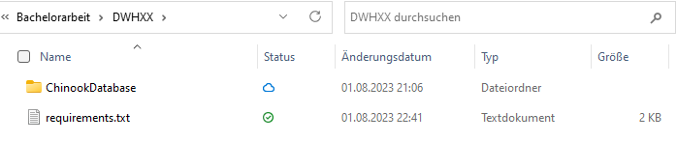
4.1 Herunterladen der benötigten Unterlagen und Ordnerorganisation
Ziel dieser Unteraufgabe ist es alle benötigten externen Materialien für die Bearbeitung der Fallstudie herunterzuladen. Gehen Sie dafür in den Moodle Kurs Data Warehousing und laden Sie sich die Dateien requirements.txt und ChinookDatabase.zip herunter. Erstellen Sie anschließend einen Ordner mit dem Namen DWHXX (Ersetzen Sie das XX durch ihren Gruppennummer) auf ihren lokalen Rechnern. Verschieben Sie anschließend sowohl die requirements.txt als auch die ChinookDatabase.zip Datei in den Ordner DWHXX. Entpacken anschließend die ZIP-Datei.
Ergebnis:
Anmerkung: Der Name DWHXX wird im Verlauf der gesamten Fallstudie noch häufig vorkommen. Ersetzen Sie in jedem Fall das XX durch ihre Gruppennummer!

Slide 7
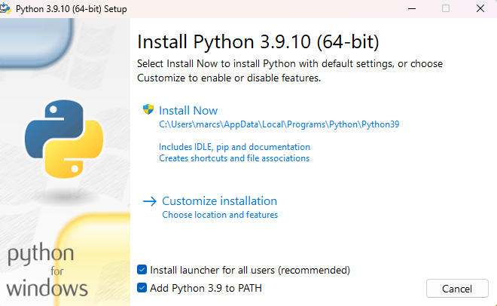
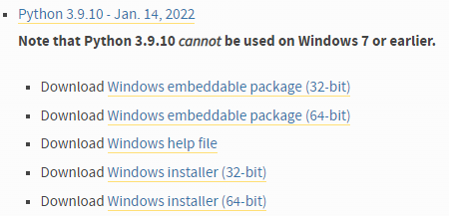
4.2 Installation von Python und Git
Ziel dieser Unteraufgabe ist es, die Programmiersprache Python und die Anwendung Git zu installieren. Sowohl Python als auch Git sind eine Voraussetzung für die Nutzung der Software dbt. Daher erfolgt die Installation dieser beiden Anwendungen direkt zu Beginn. Um Python und Git zu installieren, befolgen Sie die nächsten Schritte:
Laden Sie sich die Python Version 3.9.10 von der Webseite python.org herunter. Link: https://www.python.org/downloads/windows/
Führen Sie die .exe Datei aus und markieren Sie die Kästchen Install launcher for all users und Add Python 3.9 to PATH. Klicken Sie anschließend auf Install Now.
1
2

Slide 8
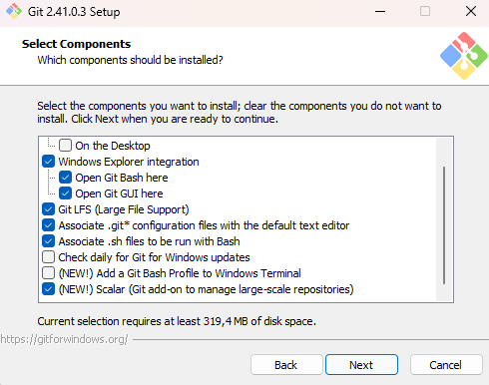
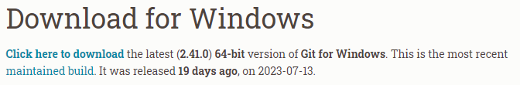
4.2 Installation von Python und Git
Für die Installation von Git befolgen Sie die folgenden Schritte:
Laden Sie sich die aktuellste Git Version von der Webseite git-scm.com herunter. Link: https://git-scm.com/download/win
Öffnen Sie .exe Datei und markieren Sie die gleichen Kästchen, wie auf dem Screenshot. Drücken Sie danach auf Next.
1
2

Slide 9
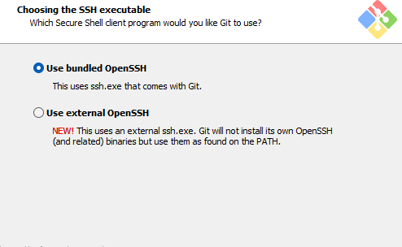
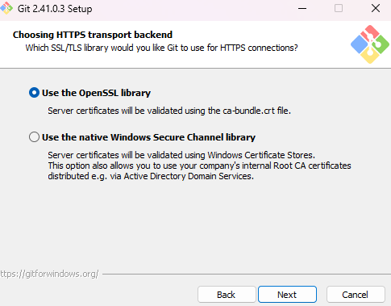
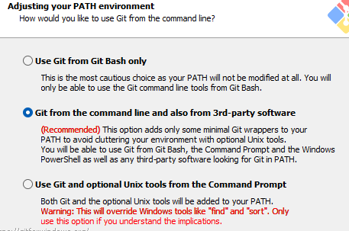
4.2 Installation von Python und Git
Wählen Sie Bundled OpenSSH aus und drücken Sie auf Next.
Wählen Sie OpenSSL library aus und drücken Sie auf Next.
Wählen Sie Git from command line and also 3rd party software aus und drücken Sie auf Next.
3
5
4

Slide 10
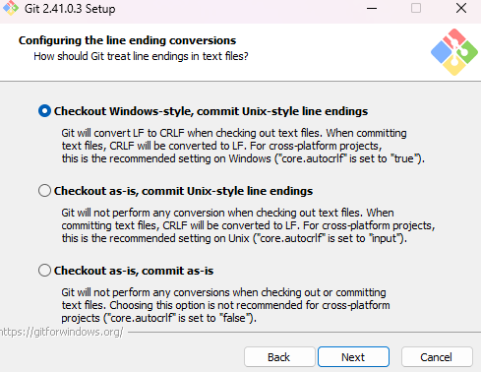
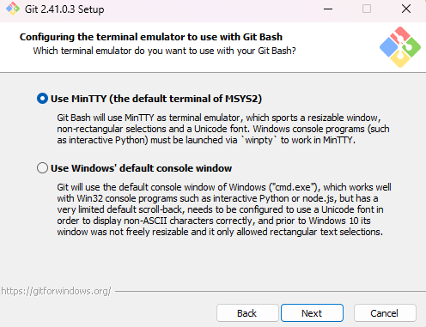
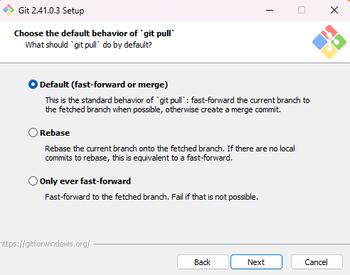
4.2 Installation von Python und Git
Wählen Sie Checkout Windows-sytle, commit Unix-style line endings aus und drücken Sie auf Next.
Wählen Sie Use MinTTY aus und drücken Sie auf Next.
Wählen Sie fast-forward or merger aus und drücken Sie auf Next.
6
7
8

Slide 11
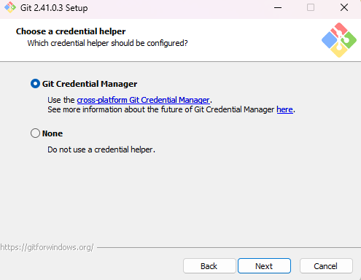
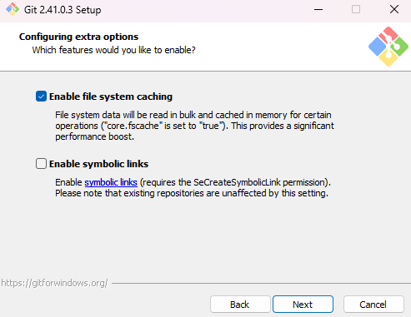
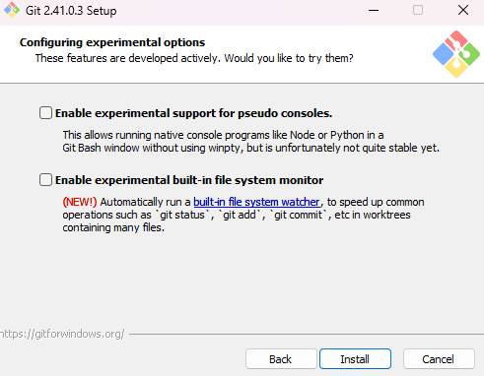
4.2 Installation von Python und Git
Wählen Sie Git Credential Manager aus und drücken Sie auf Next.
Wählen Sie Enable file system caching aus und drücken auf Next.
Wählen Sie keine Experimental Options aus und drücken Sie auf Install.
9
10
11

Slide 12

Lernziele
Installation von Python und Git
Installation und Test von PyCharm
Installation von SSMS
Einrichtung der Azure SQL Datenbank
Installation und Test von dbt
Installation der dbt Bibliothek AutomateDV
Einrichtung eines lokalen - sowie eines Remote Git Repositories

Slide 13

4.3 Installation von PyCharm
PyCharm ist eine Entwicklungsumgebung für das Erstellen von Programmcode (insbesondere mit Python). Im Rahmen dieser Fallstudie ist es vorgesehen, eigenen Programmcode mit der Datenbanksprache SQL (Structured Query Language) zu verfassen. Um das Verfassen von Code einfacher und übersichtlicher für den Nutzer zu machen, wird deswegen PyCharm genutzt. Folgen Sie den nächsten Schritten, um PyCharm zu installieren.
Laden Sie sich die kostenlose PyCharm Community Edition herunter. Link: https://www.jetbrains.com/de-de/pycharm/download/?section=windows
1

Slide 14
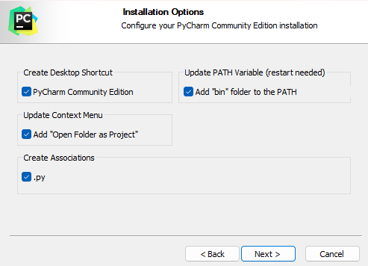
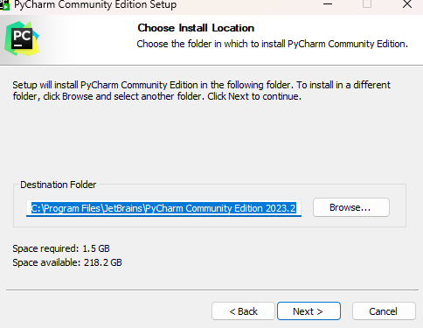
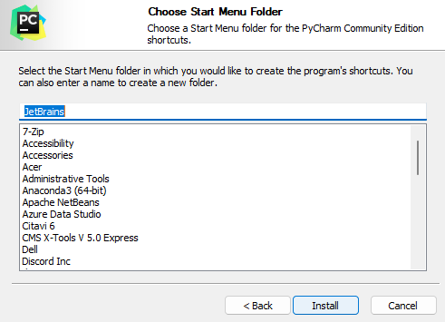
4.3 Installation von PyCharm
Starten Sie die .exe Datei. Wählen Sie anschließend alle Installationsoptionen aus und drücken Sie auf Next.
Wählen Sie einen geeigneten Installationspfad (am besten Default lassen) aus und drücken Sie auf Next. Stellen Sie sicher, dass genug Speicher auf ihrem Rechner vorhanden ist.
Bestimmen Sie einen Startmenü Ordner (am besten Default lassen) und drücken Sie auf Install.
2
3
4

Slide 15
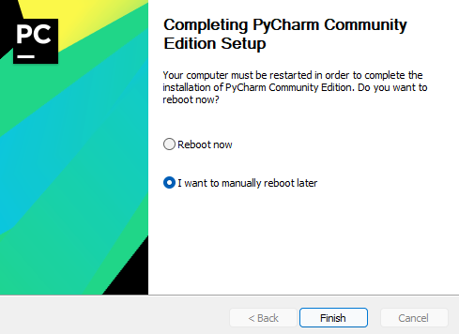
4.3 Installation von PyCharm
Starten Sie nach der erfolgreichen Installation von Python, Git und PyCharm ihren Rechner neu. Sie können den Neustartprozess entweder sofort anstoßen oder später durchführen. Treffen Sie eine Auswahl und drücken Sie auf Finish.
5

Slide 16
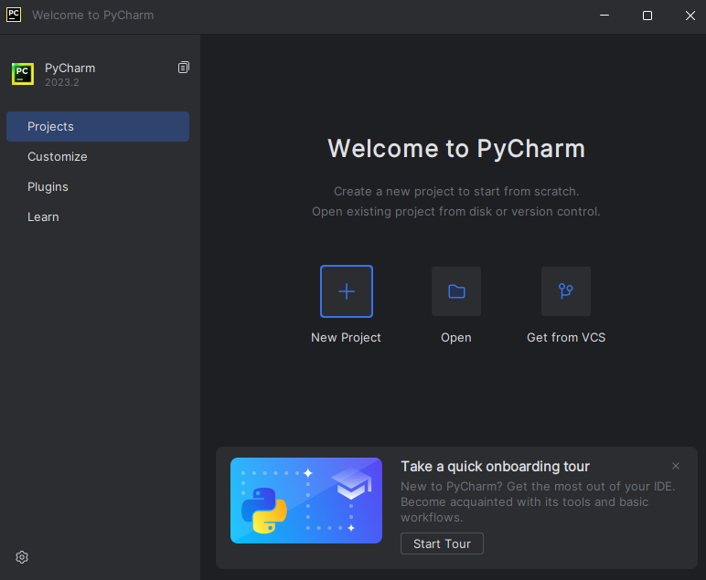
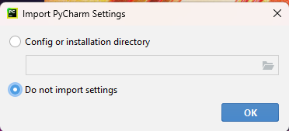
4.3 Installation von PyCharm
Um einen ersten Einblick in PyCharm zu erhalten, wird nun nun ein Hi, PyCharm Programm erstellt. Befolgen Sie dafür die folgenden Schritte:
Öffnen Sie PyCharm und wählen Sie Do not import settings aus. Drücken Sie danach auf OK.
Erstellen Sie ein neues PyCharm Projekt, indem Sie auf New Project drücken.
6
7

Slide 17
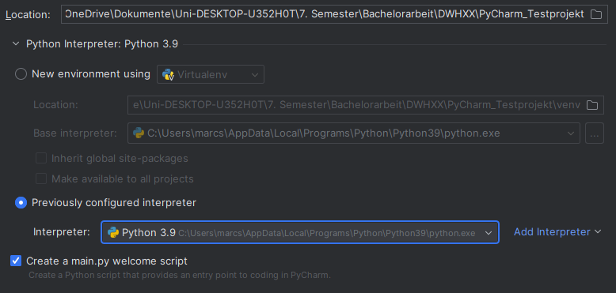
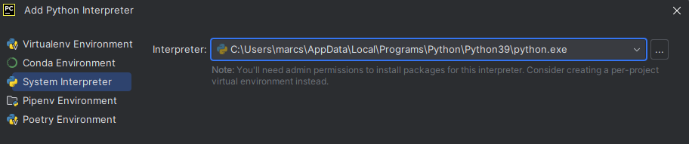
4.3 Installation von PyCharm
Wählen Sie eine geeignete Location für ihr Projekt und wählen Sie unter Previously configured interpreter Add interpreter aus.
Klicken Sie auf System Interpreter und suchen Sie nach der zuvor installierten python.exe Datei. Die Datei befindet sich bei der Auswahl des Default Speicherortes (Folie 14) in dem Pfad C:\Users\<Ihr Benutzer>\AppData\Local\Programs\Python\Python39\python.exe. Drücken Sie danach auf OK, um das Add Python Interpeter Fenster zu schließen. Drücken Sie danach nochmal auf OK.
8
9

Slide 18
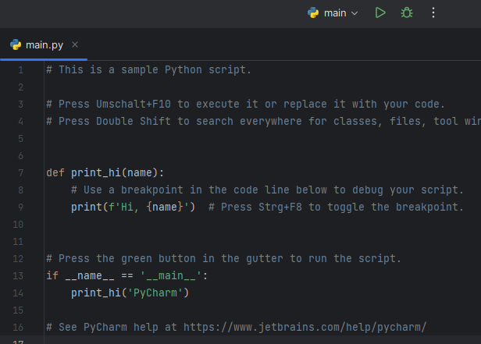
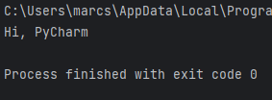
4.3 Installation von PyCharm
Starten Sie das Programm main.py indem Sie auf den grünen Pfeil drücken.
In der Kommandozeile sollte nun “Hi, PyCharm” ausgegeben werden.
11
10

Slide 19
Lernziele
Installation von Python und Git
Installation und Test von PyCharm
Installation von SSMS
Einrichtung der Azure SQL Datenbank
Installation und Test von dbt
Installation der dbt Bibliothek AutomateDV
Einrichtung eines lokalen - sowie eines Remote Git Repositories

Slide 20
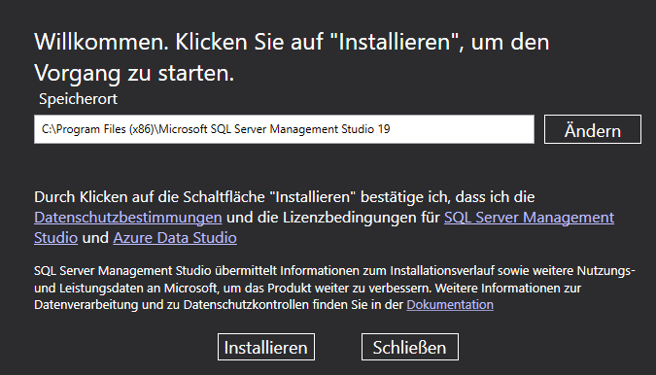
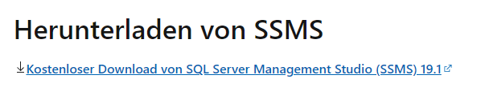
4.4 Installation von Microsoft SQL Server Management Studio (SSMS)
Die Anwendung SQL Server Management Services (SSMS) dient der Verwaltung von Datenbanken, basierend auf dem Datenbank Engine Microsoft SQL Server. In dieser Fallstudie wird SSMS benötigt, um Datenbankabfragen durchzuführen und kleinere Modifikationen an Datenbanktabellen durchzuführen. Für die Installation von SSMS befolgen Sie diese Schritte:
Laden Sie sich die neuste Version von SSMS herunter. Link: https://learn.microsoft.com/de-de/sql/ssms/download-sql-server-management-studio-ssms?view=sql-server-ver16#previous-versions
Nach der Ausführung der .exe Datei müssen Sie lediglich einen geeigneten Speicherort auswählen. Drücken Sie danach auf Installieren. Die Installation kann einige Minuten dauern. Die Installation ist danach abgeschlossen.
2
1

Slide 21
Lernziele
Installation von Python und Git
Installation und Test von PyCharm
Installation von SSMS
Einrichtung der Azure SQL Datenbank
Installation und Test von dbt
Installation der dbt Bibliothek AutomateDV
Einrichtung eines lokalen - sowie eines Remote Git Repositories

Slide 22
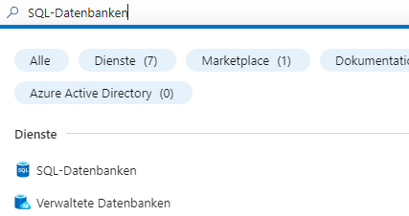
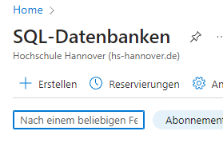
4.5 Einrichtung der Azure SQL Datenbank
In dieser Unteraufgabe soll nun eine Azure SQL Datenbank eingerichtet und bereitgestellt werden. Die Azure SQL Datenbank ist die Basis für die weitere Bearbeitung der Fallstudie, da dort alle benötigten Daten gespeichert werden. Zur Einrichtung der Datenbank befolgen Sie die folgenden Schritte:
Gehen Sie auf die Webseite https://portal.azure.com/ und melden Sie sich mit ihren Anmeldedaten an.
Geben Sie in die Suchzeile SQL- Datenbanken ein und klicken Sie auf das markierte Symbol.
Klicken Sie danach auf Erstellen.
2
3

Slide 23
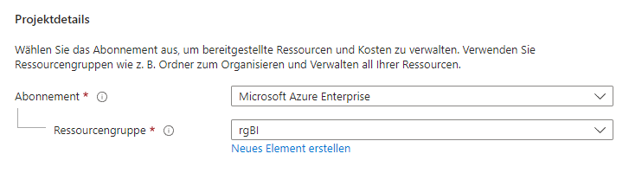
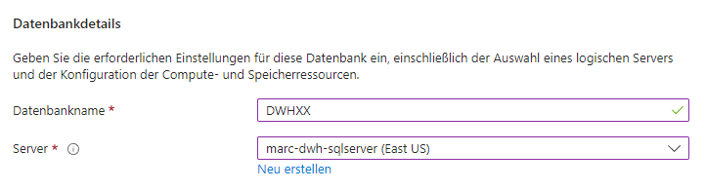
4.5 Einrichtung der Azure SQL Datenbank
Konfigurieren Sie die Datenbank nun, wie im Folgenden beschrieben. Achten Sie darauf, dass Sie die Schritte genau befolgen, um die Datenbank so günstig, wie möglich zu gestalten. Klicken Sie auf den Reiter Grundeinstellungen.
Wählen Sie als Abonnement Microsoft Azure Enterprise und als Ressourcengruppe rgBI aus.
Geben Sie als Datenbankname DWHXX ein. Wählen Sie als Server marc-dwh-sqlserver (East US) aus.
4
5

Slide 24
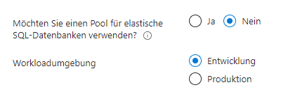
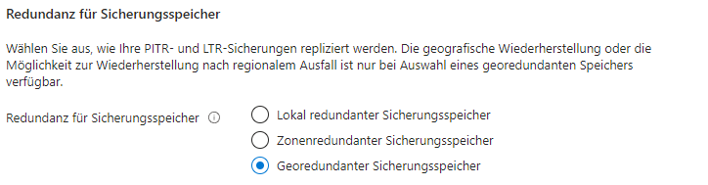
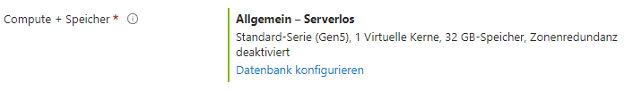
4.5 Einrichtung der Azure SQL Datenbank
Sie befinden Sich nun immer noch in dem Reiter Grundeinstellungen.
Wählen Sie unter Möchten Sie einen Pool für elastische SQL-Datenbanken verwenden Nein aus. Wählen Sie für Workloadumgebung Entwicklung aus.
Wählen Sie Georedundanter Sicherungsspeicher als Sicherungsspeicher aus.
Drücken Sie anschließend auf Datenbank Konfigurieren.
6
7
8

Slide 25
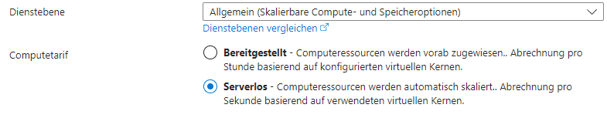
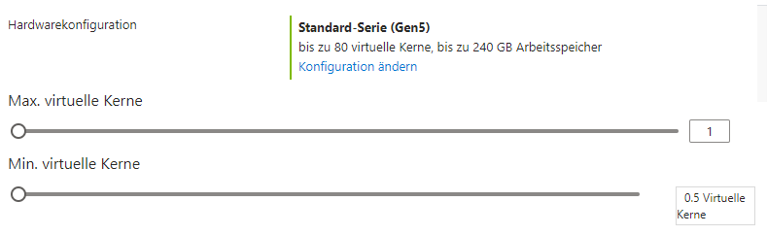
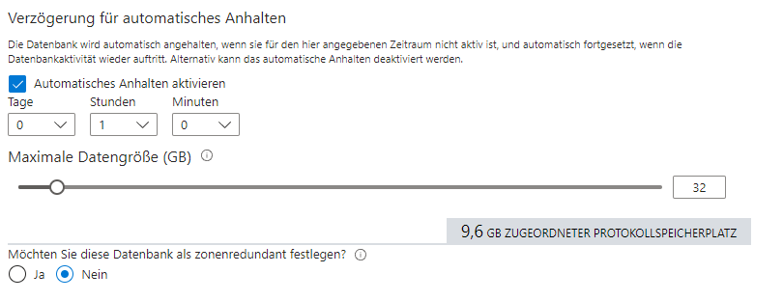
4.5 Einrichtung der Azure SQL Datenbank
Sie befinden Sich nun immer noch in dem Reiter Grundeinstellungen.
Die Datenbank soll die folgenden Konfigurationen besitzen:
Dienstebene: Allgemein
Computetarif: Serverlos
Hardwarekonfiguration: Standard-Serie (Gen5)
Maximale virtuelle Kerne: 1
Minimale virtuelle Kerne: 0,5
Verzögerung für automatisches Anhalten: Aktiviert und 1 Stunde
Maximale Dateigröße: 32GB
Zonenredundant: Nein
Drücken Sie zum Schluss auf Anwenden.

Slide 26
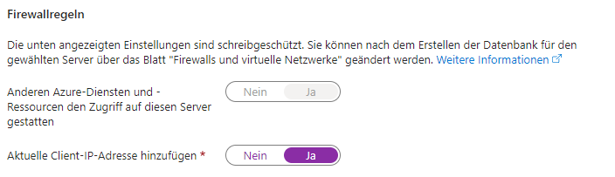
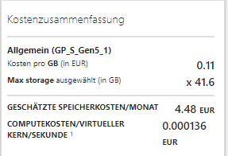
4.5 Einrichtung der Azure SQL Datenbank
Wechseln Sie in den Reiter Netzwerk:
Wählen Sie unter Aktuelle Client-IP-Adresse hinzufügen Ja aus.
Die Einstellungen in den restlichen anderen Reitern können so belassen werden. Die Kostenzusammenfassung sollte so aussehen, wie auf dem Screenshot. Drücken Sie zum Schluss auf Überprüfen + Erstellen.
10
11

Slide 27
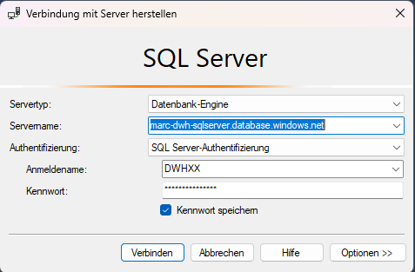

4.5 Einrichtung der Azure SQL Datenbank
Überprüfen Sie nun ob die Datenbank erfolgreich bereitgestellt wurde. Befolgen Sie die folgenden Schritte:
Öffnen Sie die zuvor installierte Anwendung SQL Server Management Services (SSMS)
Melden Sie sich mit ihren Benutzerdaten und der Authentifizierungsmethode SQL Authentifizierung an.
Die Datenbank DWHXX müsste nun links oben in der Leiste erscheinen.
13
14

Slide 28
Lernziele
Installation von Python und Git
Installation und Test von PyCharm
Installation von SSMS
Einrichtung der Azure SQL Datenbank
Installation und Test von dbt
Installation der dbt Bibliothek AutomateDV
Einrichtung eines lokalen - sowie eines Remote Git Repositories

Slide 29
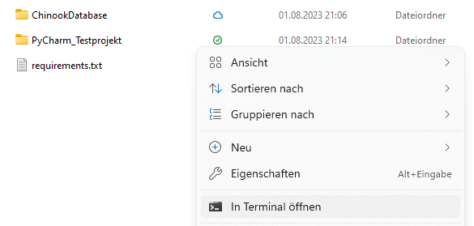
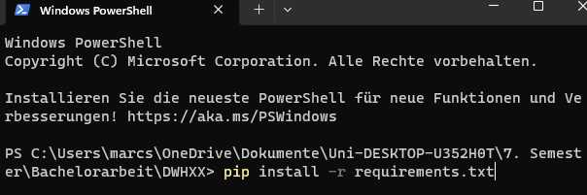
4.6 Installation von dbt und AutomateDV
Der Zweck der Anwendung dbt liegt in der Transformation von Datenbanktabellen mit der Datenbanksprache SQL. Die dbt Bibliothek AutomateDV soll dafür genutzt werden, Tabellen nach dem Modellierungsstandard Data Vault 2.0 zu erstellen. Der Nutzen beider Anwendungen wird im Verlauf der Fallstudie deutlicher. Befolgen Sie die nächsten Schritte, um dbt und AutomateDV zu installieren:
Gehen Sie in den Ordner, den Sie in Aufgabe 4.1 erstellt haben (DWHXX).
Öffnen Sie die Windows Kommandozeile in diesem Ordner.
Geben Sie den Befehl pip install –r requirements.txt in die Kommandozeile ein. Mit dem Befehl wird dbt automatisch mit allen benötigten Abhängigkeiten installiert.
2
3

Slide 30
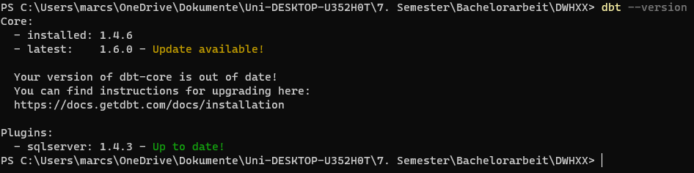
4.6 Installation von dbt und AutomateDV
Geben Sie den Befehl dbt –version in die Kommandozeile ein. Als Ergebnis sollte die dbt-core Version 1.4.6 und die dbt-sqlserver Version 1.4.3 installiert worden sein.

Slide 31
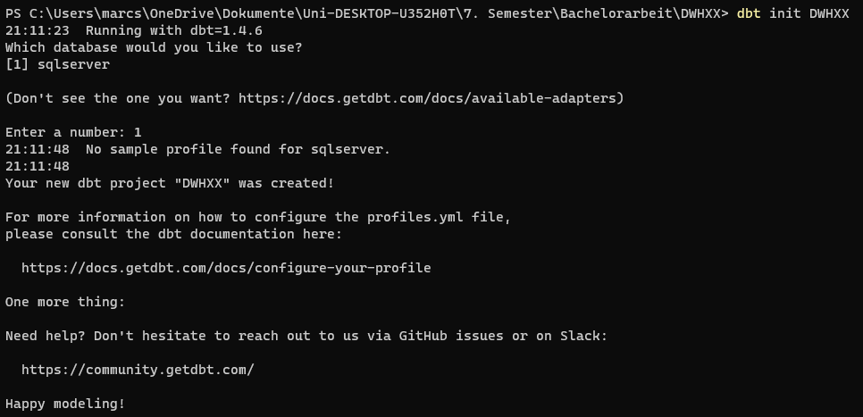
4.6 Installation von dbt und AutomateDV
Geben Sie in die Kommandozeile den Befehl dbt init DWHXX ein. Stellen Sie sicher, dass Sie sich immer noch in dem Ordner DWHXX befinden. Mit diesem Befehl erstellen Sie ein dbt Projekt.
Tippen Sie die Nummer 1 ein und drücken Sie danach Enter.

Slide 32
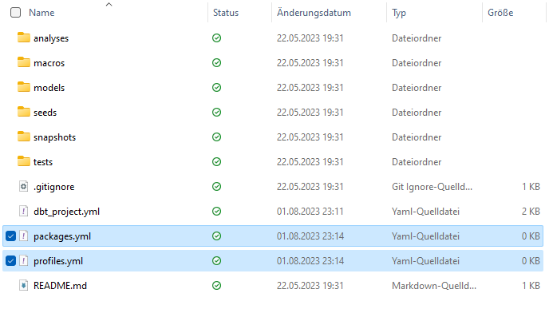
4.6 Installation von dbt und AutomateDV
Für die korrekte Nutzung des dbt Projekts müssen nun noch einige Dateien erstellt werden:
Gehen Sie in den von dbt erstellten Ordner DWHXX (Pfad DWHXX/DWHXX).
Erstellen Sie die Dateien profiles.yml und packages.yml

Slide 33
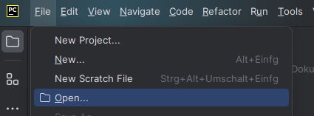
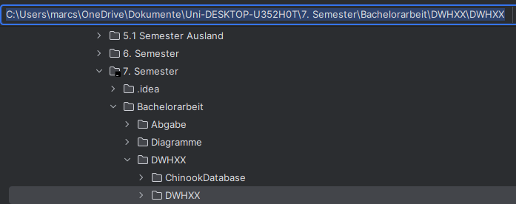
4.6 Installation von dbt und AutomateDV
Öffnen Sie PyCharm, drücken Sie anschließend oben in der Leiste auf File und danach auf Open.
Wählen Sie den Dateipfad von ihrem dbt Projekt aus. Drücken Sie schließlich auf Trust Project.
9
10

Slide 34
4.6 Installation von dbt und AutomateDV
Kopieren Sie das Template für die Datei profiles.yml für SQL-Server von der Webseite https://docs.getdbt.com/docs/core/connect-data-platform/mssql-setup und fügen Sie es in die profiles.yml Datei ein. Passen Sie die einzelnen Punkte so wie in dem beigefügten Screenshot an.
Kopieren Sie das Template für die Datei packages.yml von der Webseite https://hub.getdbt.com/datavault-uk/automate_dv/latest/ und fügen Sie es in die packages.yml Datei ein. Passen Sie die Punkte ebenfalls, so wie in dem beigefügten Screenshot an.
dev_hsh:
type: sqlserver
driver: 'ODBC Driver 18 for SQL Server' # (The ODBC Driver installed on your system)
server: marc-dwh-sqlserver.database.windows.net
port: 1433
database: DWHXX
schema: dbo
user: DWHXX
password: SQLServer2023!
11
packages:
- package: Datavault-UK/automate_dv
version: 0.9.7
12

Slide 35
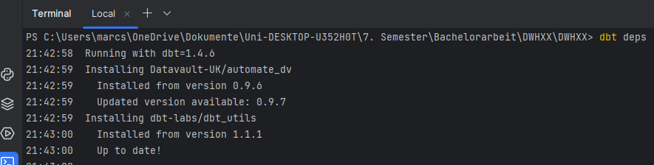
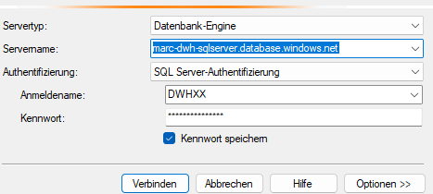
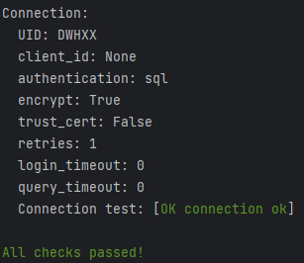
4.6 Installation von dbt und AutomateDV
Geben Sie in dem PyCharm Terminal den Befehl dbt deps ein. Damit installieren Sie die dbt Bibliothek AutomateDV.
Erstellen Sie eine Verbindung zur Azure SQL Datenbank in SSMS.
Geben Sie den Befehl dbt debug --profiles-dir=„.“ in das PyCharm Terminal ein
Falls ein Problem auftritt, stellen Sie zunächst sicher, dass Sie sich im PyCharm Terminal in der gleichen Ebene befinden, wie die Dateien profiles.yml, dbt_project.yml und packages.yml. Sie können mit dem Befehl cd <Pfad> in andere Ordner wechseln.
13
15
14

Slide 36
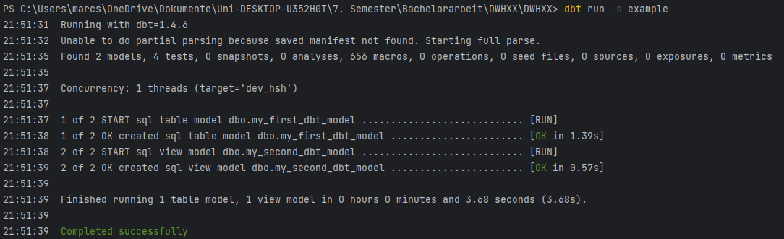
4.6 Installation von dbt und AutomateDV
Sie können nun die Modelle in dem Ordner example mit dbt ausführen. So können Sie testen, ob das Ausführen von Modellen auf der SQL Server Datenbank funktioniert. Geben Sie dafür den Befehl dbt run –s example (das –s steht für select) in die PyCharm Kommandozeile ein. Schauen Sie anschließend in SSMS, was sich in der SQL-Datenbank verändert hat.

Slide 37
Lernziele
Installation von Python und Git
Installation und Test von PyCharm
Installation von SSMS
Einrichtung der Azure SQL Datenbank
Installation und Test von dbt
Installation der dbt Bibliothek AutomateDV
Einrichtung eines lokalen - sowie eines Remote Git Repositories

Slide 38
4.7 Einrichtung von GitHub
Die letzte Anwendung, die eingerichtet werden muss ist GitHub. Voraussetzung dafür ist das Vorhandensein eines GitHub Accounts. Falls noch kein GitHub Account vorhanden ist, kann dieser unter dem Link https://github.com/signup?ref_cta=Sign+up&ref_loc=header+logged+out&ref_page=%2F&source=header-home erstellt werden. Jede Gruppe sollte insgesamt einen GitHub Account besitzen. Das bedeutet eine Gruppe mit zwei/drei Mitgliedern teilt sich jeweils einen Account. Die Schritte eins bis vier müssen für jeden lokalen Rechner durchgeführt werden, auf dem gearbeitet wird. Bei zwei Gruppenmitgliedern, heißt dies also zweimal.
Falls noch keine Vorkenntnisse zu der Nutzung von Git und Github bestehen wäre es vorteilhaft die folgenden Videos vor oder nach Start dieser Unteraufgabe anzusehen.
https://www.youtube.com/watch?v=fbEobQXZrpU (Was ist Git?)
https://www.youtube.com/watch?v=6oMBdv2rvDA (Git Init und Git Bash)
Weitere Hilfen zu der Nutzung von GitHub und einigen Kommandos, sind unter dem folgenden Link https://education.github.com/git-cheat-sheet-education.pdf zu finden.

Slide 39

4.7 Einrichtung von GitHub
Erstellen Sie sich als erstes einen GitHub Account, falls noch nicht vorhanden Link: https://github.com/signup?ref_cta=Sign+up&ref_loc=header+logged+out&ref_page=%2F&source=header-home. Nachdem ein GitHub Account erfolgreich erstellt wurde, muss zu Authentifizierungszwecken ein SSH-Schlüssel generiert werden. Befolgen Sie dafür die folgenden Schritte:
Öffnen Sie die Windows Kommandozeile und geben Sie den Befehl ssh-keygen ein.
Drücken Sie dreimal hintereinander, ohne etwas einzutippen, auf Enter.

Slide 40



4.7 Einrichtung von GitHub
Öffnen Sie nun die Datei id_rsa.pub in dem Pfad C:\Users\<Ihr Benutzer>\.ssh und kopieren Sie den Inhalt.
Melden Sie sich anschließend in GitHub an. Gehen Sie in den Reiter Settings und drücken Sie dort auf SSH and GPG keys. Klicken Sie schließlich auf New SSH key und fügen Sie den kopierten Inhalt dort ein. Klicken Sie zum Schluss auf Add SSH Key.
3
4

Slide 41




4.7 Einrichtung von GitHub
Nachdem der SSH-Schlüssel in ihrem Git Account integriert wurde, müssen nun ein paar Anweisungen ausgeführt werden, um Git lokal auf ihrem Rechner zu nutzen. Es wird also ein lokales Git Repository erstellt.
Wechseln Sie in den Ordner ihres dbt Projektes (DWHXX/DWHXX) und öffnen Sie dort die Git Bash (Rechstklick auf die weiße Fläche und anschließen Open Git Bash here auswählen). Geben Sie dort den Befehl git init . ein.
Geben Sie die beiden Befehle git config --global user.name “DWHXX“ und git config --global user.email “<IhreEmail>“ in die Git Bash ein.
5
6

Slide 42


4.7 Einrichtung von GitHub
Öffnen Sie GitHub in ihrem Webbrowser und melden Sie sich mit ihrem Account an.
Klicken Sie auf ihr Profilbild und anschließend auf Your Repositories.
Drücken Sie auf New und erstellen Sie ein leeres Repository. Nutzen Sie die gleichen Konfigurationen, wie in dem Screenshot. Drücken Sie zum Schluss auf Create Repository. Sie haben damit ein Remote Git Repository erstellt.
7
8

Slide 43

4.7 Einrichtung von GitHub
Öffnen Sie ihr neu erstelltes Repository unter Your Reporsitories.
Drücken Sie auf das grüne Symbol <> Code und kopieren Sie den SSH-Link.
11

Slide 44

4.7 Einrichtung von GitHub
Öffnen Sie nun erneut die Git Bash in dem Ordner des dbt Projekts und geben Sie den Befehl git remote add origin <SSH-Link> ein, um eine Verbindung zum zuvor erstellen remote Repository herzustellen.
Geben Sie den Befehl git branch –m main ein, um den Namen des Branchs von master in main zu ändern.
Geben Sie den Befehl git pull origin main ein, um die README.md Datei aus dem Remote Repository in das lokale Git Repository zu kopieren.
Geben Sie den Befehl git add *.yml ein.
Wechseln Sie in den Ordner example mit dem Befehl cd ./models/example.
12
13
14
15
16

Slide 45



4.7 Einrichtung von GitHub
Geben Sie den Befehl git add *.sql ein.
Geben Sie den Befehl git commit –m „Add yml and sql files“ ein.
Geben Sie zum Schluss den Befehl git push –vu origin main ein, um die .yml und .sql Dateien von dem lokalen Reporistory in das remote Repository zu übertragen. Die Flag –vu muss nur bei erstmaliger Nutzung des Git push Befehls genutzt werden. In Zukunft reicht es, git push zu verwenden.
17
18
19

Slide 46




4.7 Einrichtung von GitHub
Laden Sie zum Schluss ihren Dozenten zu ihrem Git Repository ein. Führen Sie dafür die folgenden Schritte aus:
Melden Sie sich in GitHub an und klicken Sie unter ihrem Profil auf Your repositories.
Wählen Sie ihr Repository aus und klicken Sie auf Settings.
Drücken Sie unter dem Reiter Access auf Collaborators.
Drücken Sie abschließend auf Add people und laden Sie ihren Dozenten als Reporter ein.
21
22
20
23

Slide 47
4.7 Einrichtung von GitHub
Gerade als Anfänger kann es sein, dass einige Probleme bei dem Umgang mit Git auftreten. Als Merkregel für einen möglichst reibungslosen Ablauf, kann das folgende Vorgehen angewendet werden:
Git Remote Repository
Änderungen mit git add/rm dem lokalen Git Repository hinzufügen.
Übungsaufgabe bearbeiten
Alle neuen Änderungen mit git commit –m speichern.
1
Git Pull
2
3
4
5
Git push
Lokales Git Repository

Slide 48
4.7 Einrichtung von GitHub
In den Schritten 1 bis 23 wurde:
Ein SSH-Schlüssel erstellt und in GitHub für Authentifizierungszwecke integriert.
Ein leeres remote git Repository erstellt (im Webbrowser).
Ein lokales git Repository in dem dbt Projekt erstellt (git init).
Es wurde eine Verbindung vom lokalen Repository zum remote Repository hergestellt (git remote add).
Das lokale und das remote Repository wurden miteinander synchronisiert (git pull).
Die dbt example Modelle und die .yml Dateien wurden dem lokalen Repository hinzugefügt (git add und git commit).
Die Änderungen in dem lokalen Repository wurden mit in das remote Repository geladen (git push).
Ihr Dozent in das Remote Git Repository eingeladen.

Slide 49


4.7 Einrichtung von GitHub
Die Schritte 1 bis 23 wurden mit der Kommandozeilenfunktion Git Bash durchgeführt. Eine etwas einfachere Lösung besteht in der Nutzung der Git Verknüpfung in PyCharm. Die Git Verknüpfung in PyCharm erfasst Änderungen in einem Git Repository automatisch und macht die Nutzung von Git etwas übersichtlicher. Anbei finden Sie einige Screenshots, in dem gezeigt wird wo Hauptfunktionalitäten von Git (Add, Push/Pull, Commit) in PyCharm durchgeführt werden können. Sie können Sich aussuchen, welches Verfahren Sie für die Nutzung von Git verwenden.

Slide 50
Lernziele
Installation von Python und Git
Installation und Test von PyCharm
Installation von SSMS
Einrichtung der Azure SQL Datenbank
Installation und Test von dbt
Installation der dbt Bibliothek AutomateDV
Einrichtung eines lokalen - sowie eines Remote Git Repositories

Slide 51
Frage
Was ist der Unterschied zwischen den Modellen my_first_dbt_model.sql und my_second_dbt_model.sql?
Lösung:
Das Modell my_first_dbt_model.sql ist eine Tabelle und das Modell my_second_dbt_model.sql ist ein View.
Ein View stellt eine gespeicherte Datenbankabfrage (Select Query) auf Basis von einer oder mehrerer Tabellen dar. Die Existenz von Views ist abhängig von den Tabellen, auf denen sie basieren.
Eine Tabelle ist ein Konzept, dass Spalten und Zeilen nutzt, um Daten zu speichern. Tabellen haben keine solche Abhängigkeitsbeziehung, wie Views und können unabhängig von anderen Tabellen existieren.
Weitere Infos dazu auf: https://www.geeksforgeeks.org/difference-between-view-and-table/ (zuletzt geprüft am 04.08.2023)

Slide 52

Endergebnis in GitHub

